Slide 1
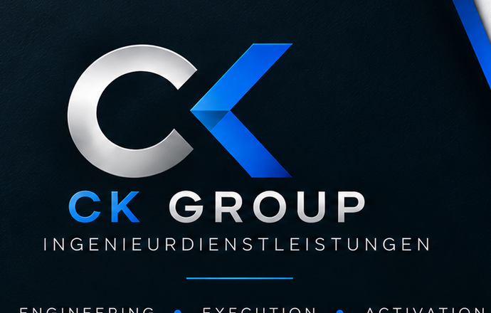
CK
GROUP
CK GROUP
INGENIEURLEISTUNGEN
ENGINEERING
EXECUTION
ACTIVATION
Dienstleistungspräsentation
FTTH / FTTx ROLLOUT SUPPORT
GLASFASERPROJEKTE
AUS EINER HAND
Planung · Feldvalidierung · Baukoordination · Aktivierung
ENGINEERING
EXECUTION
ACTIVATION
PLANEN · BAUEN · VERBINDEN
ck-group.eu
FTTH END-TO-END SOLUTIONS

Slide 2
PROFIL
End-to-End Support für Glasfaserprojekte
Von der technischen Planung bis zum anschlussfähigen Hausanschluss.
CK Group verbindet
Planung, Feld und Bau.
01
02
03
ENGINEERING
EXECUTION
ACTIVATION
HLD / LLD
As-built
GPS / Survey
Bau- & Projektleitung
Hausbegehung
Koordination
Tiefbau
Hauseinführung
Übergabe
Technische Dokumentation, Vor-Ort-Validierung, Genehmigungsprozesse und Baukoordination in einem strukturierten Workflow.
CK GROUP | ENGINEERING • EXECUTION • ACTIVATION

Slide 3
ENGINEERING SERVICES
Planung & Dokumentation
Technische Grundlagen, die draußen funktionieren und sauber dokumentiert bleiben.
HLD
LLD
AS-BUILT
Netzkonzeption · Gebiet · Trasse · Zieladressen
Detaillierte Ausplanung · Anschlusspunkte · Bauunterlagen
Realer Bauzustand · Abnahme · Betrieb · Nachverfolgung
GPS
SURVEY
PERMITS
Trassenpunkte · digitale Dokumentation · Qualitätssicherung
Adressvalidierung · Machbarkeit · Hausanschlüsse
VAO · TKG · Genehmigungsunterlagen · Koordination
CK GROUP | ENGINEERING • EXECUTION • ACTIVATION

Slide 4
EXECUTION SUPPORT
Projektmanagement & Umsetzung
Klare Verantwortung auf der Baustelle – mit direkter Verbindung zwischen Teams, Auftraggeber und Dokumentation.
01
Bau- & Projektleitung
02
Hausbegehung
Koordination der Ausführung
Terminorganisation
Qualität, Ablauf & Schnittstellen
Technische Begehung
Kommunikation mit Auftraggebern
Anschlussinformationen dokumentieren
Fortschritt transparent halten
Kundenkommunikation übernehmen
Organisation der Termine und Kundenkommunikation kann vollständig durch CK Group übernommen werden.
CK GROUP | ENGINEERING • EXECUTION • ACTIVATION

Slide 5
ACTIVATION
Hausanschluss bis zum Gebäude
Tiefbau, Hauseinführung und Übergabe als durchgängiger Prozess.
TIEFBAU
HAUSEINFÜHRUNG
ÜBERGABE
Erdarbeiten & Anschlussstrecke
Technische Gebäudeeinführung
Dokumentation & Aktivierungsinfo
ZIEL → sauberer, nachvollziehbarer und anschlussfähiger Baufortschritt.
CK GROUP | ENGINEERING • EXECUTION • ACTIVATION

Slide 6
WARUM CK GROUP?
Ein Prozess. Ein Ansprechpartner. Klare Ergebnisse.
Weniger Informationsverluste zwischen Büro, Baustelle und Hausanschluss.
INTEGRIERT
FELDNAH
AKTIVIERUNGSORIENTIERT
Planung, Feldarbeit und Umsetzung in einem abgestimmten Ablauf.
Surveys, Validierung und Bau- & Projektleitung reduzieren Nacharbeit und Schnittstellenverluste.
Jeder Schritt ist auf einen effizienten und nachvollziehbaren Anschluss ausgerichtet.
ENGINEERING • EXECUTION • ACTIVATION
CK GROUP | ENGINEERING • EXECUTION • ACTIVATION

Slide 7
CK GROUP
ENGINEERING • EXECUTION • ACTIVATION
INGENIEURDIENSTLEISTUNGEN
Polychronios Konstantinidis | Geschäftsführer
TELEFON
+49 162 6208087
Lassen Sie uns Ihr nächstes
FTTH-Projekt strukturieren.
E-MAIL
polychronios.konstantinidis@ck-group.de
WEBSITE
ck-group.eu
STANDORT
Deutschland
PLANEN • BAUEN • VERBINDEN

